Slide 1

제품 기획안
AI 기반 반려동물
자율 케어 시스템
반려동물의 건강한 식습관과
행복한 일상을 위한 스마트
솔루션

Slide 2
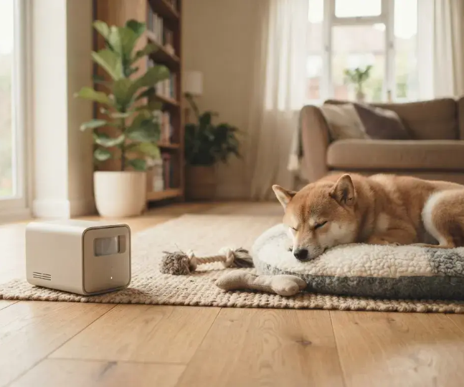
기획 배경 및 목적
관리 공백 해소
보호자 부재 시 발생하는 분리 불안 및 급식 불균형 문
제 해결.
데이터 기반 관리
감에 의존하는 관리에서 벗어나 정밀 센서 데이터 기반
의 체계적 케어.
기술적 혁신
아두이노 하드웨어와 AI 분석 기술을 결합한 실시간 자
율 케어 구현.
1인 가구 증가와 반려동물 건강 관리의 필요성

Slide 3
1
2
시스템
센서 데이터 수집
클라우드 전송
아두이노 센서가 데이터를
데이터가 클라우드로 전송
수집합니다.
됩니다.
구성도
하드웨어와 소프트웨어의 유기적인 연결
4
3
하드웨어 제어
AI 분석
AI가 하드웨어를 제어합니
AI가 데이터를 분석합니다.
다.

Slide 4
주요 기능 1: 스마트 자율 급식
사료 잔량 부족 시 보호자 앱 알
림 및 이커머스 자동 주문 연동
로드셀 센서로 1g 단위
식사 속도 및 빈도 분석
사료 잔량 부족 시 알림
측정
부정확한 급여량
정밀 측정
패턴 분석
스마트 알림
최적의 급여 스케
줄
급여량 측정의 부정확
맞춤형 식단 관리 및 자
성
동 급식

Slide 5
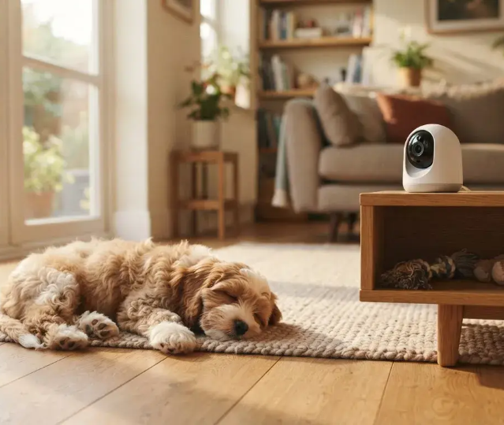
주요 기능 2: 행동 및
건강 모니터링
이상 감지
AI 영상 분석으로 구토, 무기력증 등 이상 징후 실시간
포착
활동량 추적
가속도 센서를 활용한 일일 활동량 데이터 수집 및 건강
리포트
양방향 소통
고화질 스트리밍과 스피커를 통해 부재 중에도 보호자
의 목소리 전달
AI 카메라와 센서를 활용한 실시간 상태 분석

Slide 6
기대 효과
삶의 질 향상
심리적 안심
서비스 확장
규칙적인 식습관 형성
언제 어디서나 반려동
수집된 데이터를 기반
과 조기 질병 발견으로
물의 상태를 확인하며
으로 맞춤형 사료 및 영
반려동물 수명 연장
보호자의 불안감 해소
양제 추천 서비스로 고
도화

